Slide 1

“Implementación de Gestión Electrónica de Documentos aplicado a Requerimientos de Software en el Banco de Crédito del Perú”

Slide 2
Autor :
Marysol Chávez Masías
Asesor de Tesis:
Dr. Luis Soto Soto.

Slide 3
Agenda
Introducción
Objetivo General
Objetivos Específicos
Problemática
Implementación
Conclusiones

Slide 4
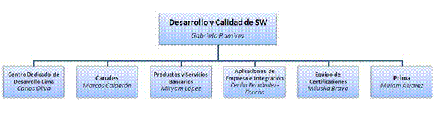
Introducción
En el presente proyecto nos enfocaremos en brindarles mejores prácticas para la gestión de conocimiento con la gestión electrónica documentaria de las tareas cotidianas del certificador de Software concentrándonos en la optimización del tiempo de aprendizaje del colaborador y de la información de los aplicativos que manejan.
Figura 1.Organigrama del Área DCS
Fuente BCP

Slide 5
Objetivo General
Implementar un Sistema de Gestión Electrónica de Documentos (SGED) que aumente la capacidad instalada para la atención de requerimientos dentro del área de calidad de software del Banco de Crédito del Perú.

Slide 6
Objetivos Específicos
Disminuir la dependencia de uno o un grupo de los CSW para la atención de requerimientos.
Definir un plan de capacitación que contemple las actividades, flujo de información y formatos establecidos que aumenten el conocimiento de los CSW. Ayudar a crear un ambiente de aprendizaje de los procesos del Banco de Crédito del Perú (BCP).
Documentar y digitalizar el conocimiento ganado por CSW dada su experiencia en los diversos aplicativos.

Slide 7
Objetivos Específicos
Reducir las Horas Hombres (H/H) sin asignar a la atención de requerimientos.
Generar documentos de las lecciones aprendidas en el proceso de certificación.

Slide 8
Problemática
Dependencia de certificadores para las asignaciones de requerimientos.
Muchos tiempos libres para personas que no pueden ser asignadas por falta de conocimiento de aplicativos.
Obtener los conocimientos tácitos en conocimientos explícitos(documentados).

Slide 9
Problemática
Proceso de inducción
Actualmente se observa que Certificador de Software (en adelante CSW) no cuenta con un plan de capacitación o un flujo de trabajo, la información necesaria para los CSW nuevos se encuentra almacenada en un disco de red o en discos locales de CSW expertos mediante un sistema de clasificación de carpetas.

Slide 10
Problemática
En el proceso de Certificación
Se ha detectado que los CSW según su matriz de conocimiento tiene muchos aplicativos asignados con conocimiento BAJO, sin embargo para que un CSW sea considerado como recurso asignable dependerá de que su conocimiento sea MEDIO o ALTO en los diferentes aplicativos. Como consecuencia se ha identificado que el CSW BAJO presenta tiempos sin asignación (TIEMPOS MUERTOS) y una sobrecarga para CSW con conocimientos MEDIO-ALTO.

Slide 11
Problemática
“La oferta (CSW) no cubre la demanda (REQUERIMIENTOS)."

Slide 12
Marco teorico
¿Por que y para que ?
ETAPAS NO ES RUP … SINO LA METODOLOGIA..
Aplicativo a utilizar…
Rup no– el gestor d docuentos
Se escogio algunos atefactos de UML…
QUE ESTOY utilizando …
¿Cuantos documentos?
¿Cuantos usuarios y desde donde ?
¿Que unidades o aéreas organizacionales van a usarlo?

Slide 13
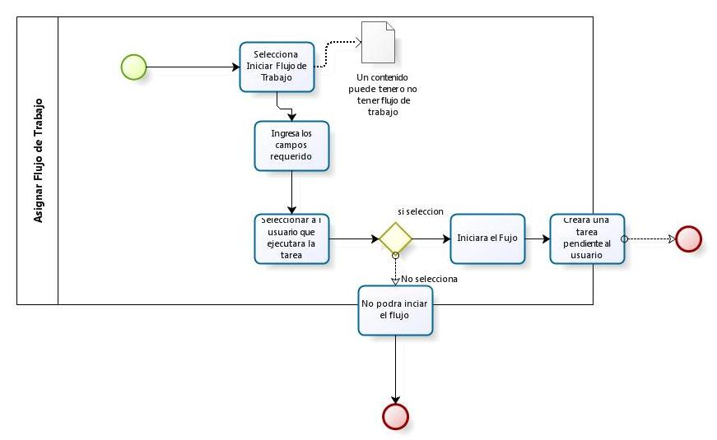
Solucion por etapa

Slide 14
Presentacion del programa
Programa y video

Slide 15
Gestion de proyectos
Acta
Cronograma
Financiera , como recuperar la inversion
Beneficios
Tiempo cuantificarlo
Van o tir

Slide 16
Conclusiones y Recomendaciones
El uso de la herramienta mejorará las funciones del área de Calidad de Software dentro del plan de Capacitaciones, mejorando considerablemente en los siguientes puntos:
Se tendrá un flujo de trabajo de aprendizaje para los CSW que recién ingresen al banco, como adelantarse en aprendizajes de los aplicativos que vendrán como futura demanda para los certificadores con conocimientos BAJOS para que pueden escalar a un conocimiento MEDIO.
Aumentara la información de manera organizada de los aplicativos del Banco del Crédito.

Slide 17
Conclusiones
Reducirá los tiempos muertos de los CSW.
Aumentará el grado de conocimiento de los CSW en los diversos aplicativos ya que ayudara en aumentar su matriz de conocimiento.

